Slide 1

第二单元 第三讲
存储器层次结构
盛 羽
中南大学计算机学院
shengyu@csu.edu.cn

Slide 2
目录
基本概念和主存储器
高速缓冲存储器（Cache）
虚拟存储器（Virtual Memory）

Slide 3
1.基本概念和主存储器
记忆单元 （存储基元 / 存储元 / 位元） （Cell）
具有两种稳态的能够表示二进制数码0和1的物理器件
存储单元 / 编址单位（Addressing Unit）
主存中具有相同地址的那些位构成一个存储单元，也称为一个编址单位
存储体/ 存储矩阵 / 存储阵列（Bank）
所有存储单元构成一个存储阵列
编址方式（Addressing Mode）
对存储体中各存储单元进行编号的方式
按字节编址（基本上现代计算机都按字节编址）
按字编址（早期有机器按字编址）
存储器地址寄存器（Memory Address Register - MAR）
用于存放主存单元地址的寄存器
存储器数据寄存器（ Memory Data Register-MDR(MBR) ）
用于存放主存单元中的数据的寄存器

Slide 4
1.基本概念和主存储器
机器字长
运算器中参加运算的寄存器的位数，即：数据通路的宽度。
存储字
存储芯片中的一个读写单位，一般等于芯片的数据线宽度。
（注：最好存储器按机器字长组织成一个“自然”单位。它的长度一般应等于一个数或指令的位数。但很多机器的数据和指令都是变长的。）
编址单位
一个存储单元的位数。现在都按字节编址，即编址单位为8位。
传输单位
对主存而言，指一次从主存读出或写入的数的位数，它可以不等于存储字的长度，也可不等于编址单位。
对外存而言，数据通常按块传输，传输单位为块
（例如：386/486等，其编址单位为字节，字长为32位，单字位数为16位，但传输单位可以是8/16/24/32位。）

Slide 5
1.基本概念和主存储器
存储器分类
按工作性质/存取方式分类
随机存取存储器Random Access Memory (RAM)
每个单元的读写时间一样，且与各单元所在位置无关。如：内存。
（注：原意主要强调地址译码时间相同。现在的DRAM芯片采用行缓冲，因而可能因为位置不同而使访问时间有所差别。）
顺序存取存储器Sequential Access Memory (SAM)
数据按顺序从存储载体的始端读出或写入，因而存取时间的长短与信息所在位置有关。例如：磁带。
直接存取存储器Direct Access Memory(DAM)
利用一个共享读写机制，直接定位到要读写的数据块，在读写某个数据块时按顺序进行。例如：磁盘。
相联存储器Associate Memory or Content Addressed Memory (CAM)
按内容检索到存储位置进行读写。例如：快表

Slide 6
1.基本概念和主存储器
按存储介质分类
半导体存储器：双极型，静态MOS型，动态MOS型
磁表面存储器：磁盘（Disk）、磁带 （Tape）
光存储器：CD，CD-ROM，DVD
按信息的可更改性分类
读写存储器（Read / Write Memory)：可读可写
只读存储器（Read Only Memory)：只能读不能写
按断电后信息的可保存性分类
非易失（不挥发）性存储器(Nonvolatile Memory)
信息可一直保留， 不需电源维持。
（如 ：ROM、磁表面存储器、光存储器等）
易失（挥发）性存储器(Volatile Memory)
电源关闭时信息自动丢失。（如：RAM、Cache等）

Slide 7
1.基本概念和主存储器
按功能/容量/速度/所在位置分类
寄存器(Register)
封装在CPU内，用于存放当前正在执行的指令和使用的数据
用触发器实现，速度快，容量小（几十个）
高速缓存(Cache)
位于CPU内部或附近，用来存放当前要执行的局部程序段和数据
用SRAM实现，速度可与CPU匹配，容量小（几MB）
内存储器MM（主存储器Main (Primary) Memory）
位于CPU之外，用来存放已被启动的程序及所用的数据
用DRAM实现，速度较快，容量较大（几GB）
外存储器AM (辅助存储器Auxiliary / Secondary Storage)
位于主机之外，用来存放暂不运行的程序、数据或存档文件
用磁表面或光存储器实现，容量大而速度慢

Slide 8
1.基本概念和主存储器
内存与外存的关系及比较
程序
CPU
①任务启动时，执行该任务的程序和数据从外存成批传到内存
指令1
指令2
②CPU从内存中逐条读取该程序的指令及相关的数据
内存储器
③逐条执行指令，按指令要求完成对数据的运算和处理
指令k
外存储器
指令n
⑤任务完成后，将处理得到的全部结果成批传送到外存以长久保存
数据1
数据
④将指令的运算处理结果送回内存保存
数据2
数据m
外存储器（简称外存或辅存）
存取速度慢
成本低、容量很大
不与CPU直接连接，程序运行时，外存中的程序及相关数据须先传送到内存，然后才能被CPU使用。
属于非易失性存储器(Nonvolatile)，用于长久存放系统中几乎所有的信息
内存储器（简称内存或主存）
存取速度快
成本高、容量相对较小
直接与CPU连接，CPU(指令)可以对内存中的指令及数据进行读、写操作
属于易失性存储器(volatile)，用于临时存放正在运行的程序和数据

Slide 9
1.基本概念和主存储器
问题：主存中存放的是什么信息？CPU何时会访问主存？
读/写的数据
MM
数据线
MDR
(64位)
00000
00001
01101001
地址寄存器
地址译码器
记忆单元
00010
主存地址
00011
10101010
地址线

00100
MAR
存储
单元
地址
·······
存储内容
(36位)
CPU
控制线
·····
读/写控制信号
读写控制电路
11110
11111

Slide 10
1.基本概念和主存储器
主存是CPU可直接访问的存储器，用于存放供CPU处理的指令和数据
性能指标：
以字节为单位进行连续编址，每个存储单元为1个字节（8个二进位）
存储容量：主存储器中所包含的存储单元的总数（单位：MB或GB）
存取时间T_{A}：从CPU送出内存单元的地址码开始，到主存读出数据并送到CPU（或者是把CPU数据写入主存）所需要的时间（单位：ns，1 ns = 10-9 s）
存储周期T_{MC}：连读两次访问存储器所需的最小时间间隔，它应等于存取时间加上下一存取开始前所要求的附加时间，因此，T_{MC}比T_{A}大（ 因为存储器由于读出放大器、驱动电路等都有一段稳定恢复时间，所以读出后不能立即进行下一次访问。 ）

Slide 11
1.基本概念和主存储器
内存储器的分类及应用
内存由半导体存储器芯片组成，芯片有多种类型
静态随机存取存储器SRAM
（用作Cache存储器）
随机存取存储器(RAM)
每个存储单元(cell)由6个晶体管组成
只要加上电源，信息就能一直保持
对电器干扰相对不很敏感
比DRAM更快，也更贵
动态随机存取存储器DRAM
（用作主存储器）
半导体存储器
每个存储单元由1个电容和1个晶体管组成.
每隔一段时间必须刷新一次
对电器干扰比较敏感
比SRAM慢，但便宜
只 读
存储器(ROM)
不可在线改写内容的ROM
（用作BIOS存储器）
快擦除存储器（Flash ROM）
(图形卡、硬盘控制器)

Slide 12
1.基本概念和主存储器
六管静态MOS管电路
位线D
位线D
信息存储原理： 看作带时钟的RS触发器
字线
存储单元
写入时：
- 位线上是被写入的二进位信息0或1
- 置字线为1
- 存储单元(触发器)按位线的状态设置成0或1
读出时：
- 置2个位线为高电平
- 置字线为1
- 根据存储单元的状态改变位线的输出电平
SRAM中数据保存在一对正负反馈门电路中，只要供电，数据就一直保持，所以不是破环性读出，也不需要重写数据来保持数据不变。即：无需刷新！

Slide 13
1.基本概念和主存储器
动态单管MOS记忆单元电路
构造和表示：
数据记忆在电容CS上，T为门控管，控制数据的进出。其栅极接读/写选择线(字线)，漏和源分别接数据线(位线)和记忆电容CS 。数据1或0以电容CS上电荷量的有无来判别。
读写原理：在选择（字）线上加高电平，使T管导通。
写“0”时，在数据线上加低电平，使CS上电荷对数据线放电；
写“1”时，在数据线上加高电平，使数据线对CS充电；
读出时，在数据线上有一读出电压。它与CS上电荷量成正比。
优点：
电路元件少，功耗小，集成度高，所以被广泛应用于大容量存储器中
缺点：
速度慢、是破坏性读出 (读后状态被改变，需读后再生)、需定时刷新
字线
位线
接地
DRAM的一个重要特点是，数据以电荷的形式保存在电容中，电容的放电使得电荷通常只能维持几个毫秒左右，相当于1M个时钟周期左右，因此要定期进行刷新（读出后重新写回），按行进行（所有芯片中的同一行一起进行），刷新操作所需时间通常只占1%~2%左右。

Slide 14
1.基本概念和主存储器
半导体RAM的组织
记忆单元(Cell)
存储器芯片(Chip)
内存条（存储器模块）
存储器芯片：存储体+外围电路(地址译码和读写控制)
存储体(Memory Bank)： 由记忆单元(位元)构成的存储阵列
记忆单元的组织：
字线W
选择线(字线)
位元
位元
位线S₀
位线S₁
数据线(位线)
读写控制
R/W
读写控制
R/W
Din Dout
Din Dout

Slide 15
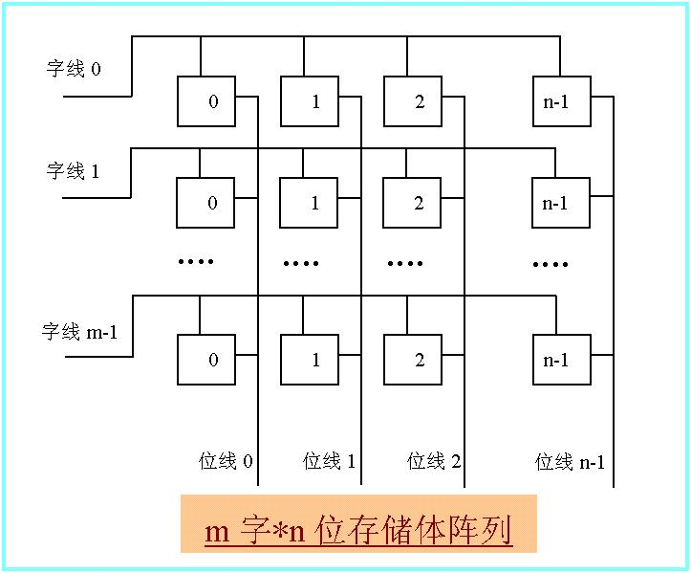
1.基本概念和主存储器
地址驱动线
字片式存储体阵列组织
X
向译码器
一维地址译码系统
假定有m位地址，则地址译码驱动（选择）线的条数为多少？
有2^{m}条！
一般SRAM为字片式芯片，只在单方向上译码，同时读出一条字线上的所有位！

Slide 16
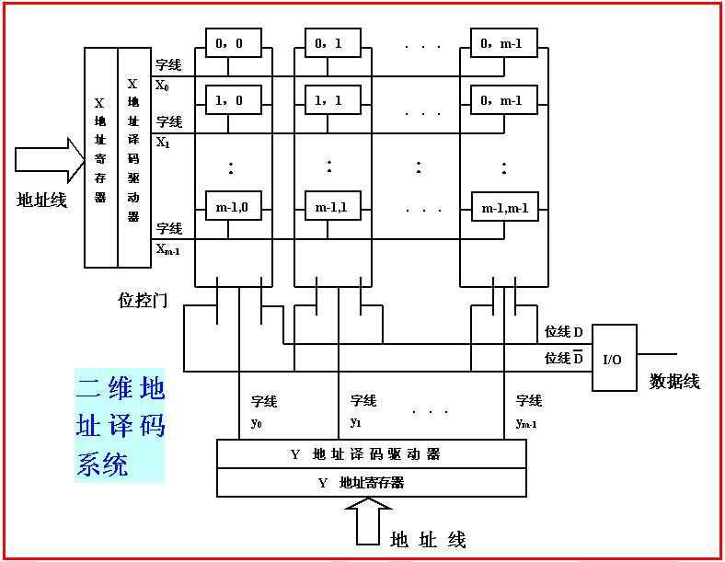
1.基本概念和主存储器
位片式存储体阵列组织
假定有m位地址，其地址译码驱动（选择）线的条数为多少？
有2^{m/2+1}
位片式可在字方向和位方向扩充，需要有片选信号！

Slide 17
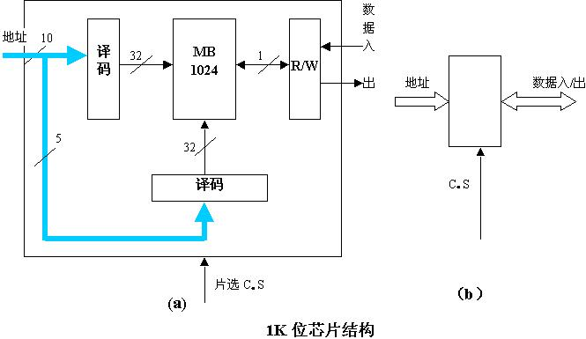
1.基本概念和主存储器
位片式芯片框图

Slide 18
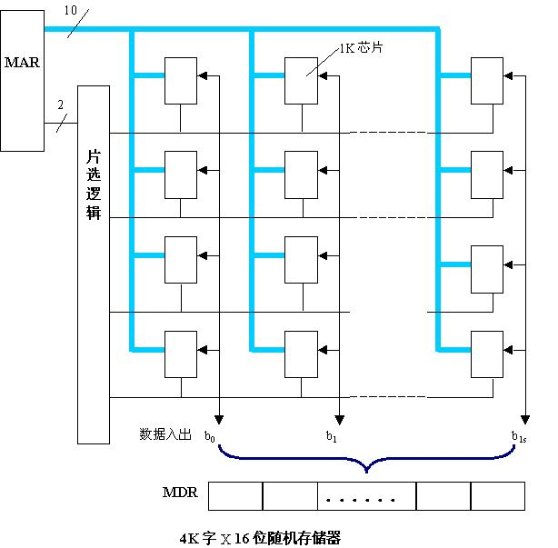
1.基本概念和主存储器
位扩展为芯片位数的16倍
字扩展为 芯片字数的4倍
问题：共几位地址？几位选片，几位片内选址？编址单位是多少？
共12位地址，高两位用来选片，低10位用于片内选址，编址单位为16位。

Slide 19
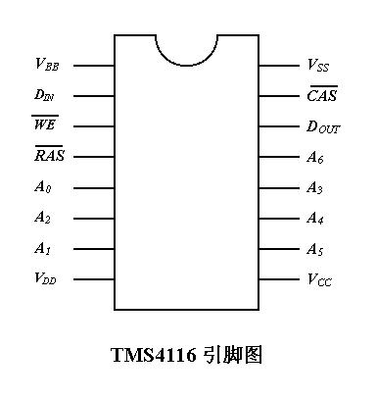
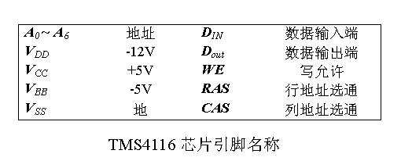
1.基本概念和主存储器
TMS4116动态MOS存储器芯片
总体性能：
存储容量：16K x 1位
7根地址线复用（2x7=14）
芯片引脚
芯片框图
地址缓冲器和地址译码器
存储阵列
读出再生放大器
基本时序、读写操作定时
由4116芯片构成64K字X16位的存储器
问题：CPU送出的地址有几位？送到4116芯片的地址有几位？
CPU送出的地址位数由主存空间大小决定；送4116有14位地址。
问题：7个地址引脚何时送行地址? 何时送列地址？
RAS有效时送行地址
CAS有效时送列地址
问题：WE的含义是什么？
WE低时写操作，高时读操作

Slide 20
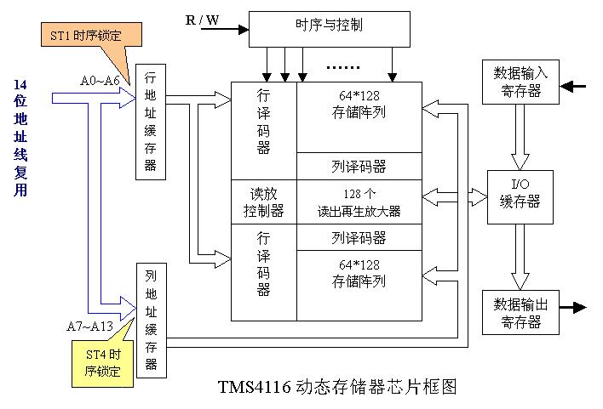
1.基本概念和主存储器
TMS4116动态MOS存储器芯片

Slide 21
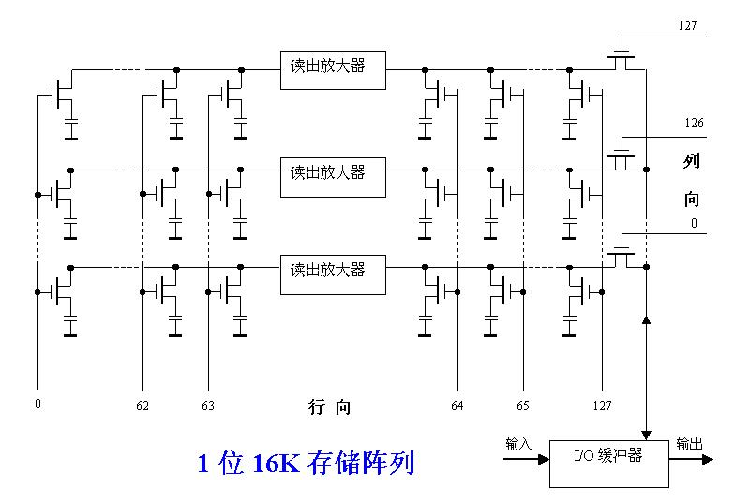
1.基本概念和主存储器
TMS4116动态MOS存储器芯片

Slide 22
1.基本概念和主存储器
典型的16M位DRAM（4Mx4）
16M位=4Mb x 4=2048 x 2048 x 4=211x211x4
地址线：11根分时复用,由RAS和CAS提供控制时序。
存储字是4位，需四个位平面，对相同行、列交叉点的四个位一起读/写
内部结构框图

Slide 23
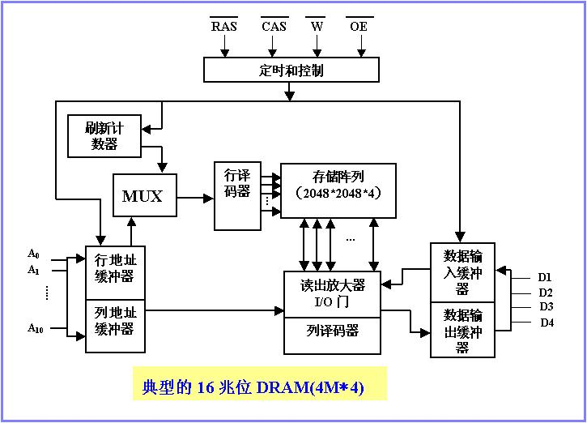
1.基本概念和主存储器
所有DRAM芯片同时刷新，由刷新计数器自动计数，按行刷新(只产生行地址)，对CPU透明。
读/写行地址和刷新行地址被送到一个多路选择器，由内部控制电路选择哪个地址被送到行译码器
四个位平面

Slide 24
1.基本概念和主存储器
DRAM芯片的刷新
刷新周期：从上次对整个存储器刷新结束到下次对整个存储器全部刷新一遍为止的时间间隔，为电容数据有效保存期的上限（64ms）。
有三种刷新方式：集中式、分散式、异步刷新。
集中刷新：
前一段时间正常读/写，后一段时间停止读/写，集中逐行刷新。
特点：集中刷新时间长，不能正常读/写（死区），很少使用。
分散刷新：
一个存储周期分为两段: 前一段用于正常读/写操作，后一段用于刷新操作。
特点：不存在死区，但每个存储周期加长。很少使用。
异步刷新：
结合上述两种方式。以4096行为例，在64ms时间内必须轮流对每一行刷新一次，即每隔64ms/4096=15.625μs刷新一行。
特点：结合前两种，效率高，用得较多。

Slide 25
1.基本概念和主存储器
CPU与存储器之间的通信方式
CPU和主存之间有同步和异步两种通信方式
异步方式（读操作）过程（需握手信号）
CPU送地址到地址线，主存译码
CPU发读命令，然后等待存储器发回“完成”信号
主存接收到读命令后，读数据送至数据线，然后发“完成”信号给CPU
CPU接收到“完成”信号，从数据线取数
写操作过程类似
同步方式的特点
CPU和主存在同一个时钟信号控制下工作，不需要应答信号（如“完成”）
主存总是在确定的时间内准备好数据，CPU送出地址和读命令后，总是在确定的几个时钟周期后去取数据
存储器芯片必须支持同步方式

Slide 26
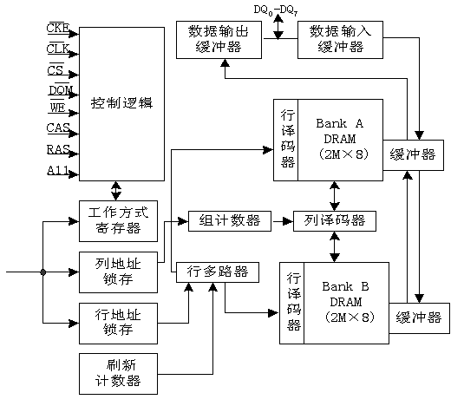
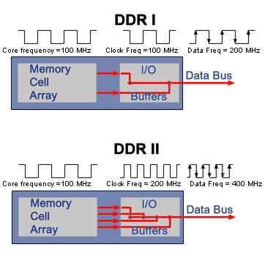
1.基本概念和主存储器
SDRAM芯片技术
SDRAM是同步存储芯片
每步操作都在系统时钟控制下进行
确定的等待时间（读命令开始到数据线有效的时间,CAS潜伏期）CL，例如CL=2 clks
突发传送 BL=1/2/4/8
多体(缓冲器)交叉存取
利用总线时钟上升沿与下降沿同步传送
存储单元
阵列
数据总线
DDR SDRAM
存储单元
阵列
数据总线
DDR2 SDRAM
DDR3：一个时钟内传送8个数据

Slide 27
1.基本概念和主存储器
只读存储器和Flash存储器
特点：
信息只能读不能写。
非破坏性读出，无需再生。
也以随机存取方式工作。
信息用特殊方式写入，一经写入，就可长久保存，不受断电影响。故是非易失性存储器。
用途：
用来存放一些固定程序。如监控程序、启动程序等。只要一接通电源，这些程序就能自动地运行；
可作为控制存储器，存放微程序。
还可作为函数发生器和代码转换器。
在输入/出设备中，被用作字符发生器，汉字库等。
在嵌入式设备中用来存放固化的程序。

Slide 28
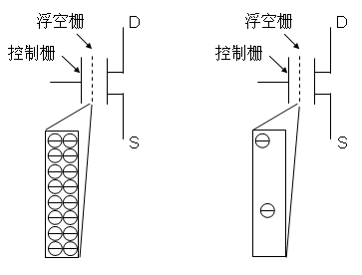
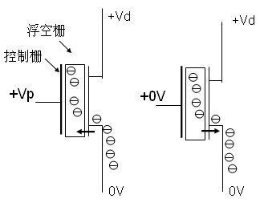
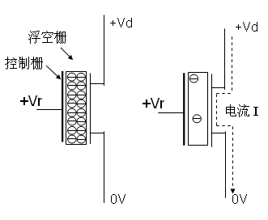
1.基本概念和主存储器
只读存储器(Read Only Memory)
MROM：腌膜只读存储器（Mask ROM）
PROM：可编程只读存储器（Programmable ROM）
EPROM：可擦除可编程只读存储器（Erasable PROM）
EEPROM (E2PROM) ：电可擦除可编程只读存储器 （Electrically EPROM）
flash memory：闪存
闪存的读取速度与DRAM相近，是磁盘的100倍左右；写数据（快擦－编程）则与硬盘相近
(a)“0”状态 (b) “1”状态 (a) 编程:写“0” (b) 擦除:写“1” (a) 读“0” (b) 读“1”
控制栅加足够正电压时，浮空栅储存大量负电荷，为“0”
控制栅不加正电压时，浮空栅少带或不带负电荷，为“1”
最初都是1；编程：写0；擦除：写1
读出：控制栅加正电压，若为0，则读出电路检测不到电流；若为1，则检测到电流。
有三种操作：编程、读取、擦除

Slide 29
1.基本概念和主存储器
存储器芯片的扩展
字扩展
位数不变、扩充容量
例如，用16K×8位芯片扩展成64K×8位存储器，需几个芯片？地址范围各是多少？
字方向扩展4倍，即4个芯片。0000-3FFFH， 4000-7FFFH， 8000-BFFFH， C000- FFFFH
地址共16位，高两位由外部译码器译码生成4个输出，分别连到4个片选信号，片内地址有14位
地址线、读/写控制线等对应相接，片选信号则分别与外部译码器各个译码输出端相连
位扩展
字数不变，位数扩展
例如，用4096×1位芯片构成4K×8位存储器，需几个芯片？地址范围各是多少？
位方向扩展8倍，字方向无需扩展。即8个芯片，地址范围都一样：000-FFFH
地址共12位，全部作为片内地址
芯片的地址线及读/写控制线对应相接，而数据线单独引出，没有外部译码器
字位同时扩展
字和位同时扩展
例如，用16K×4位芯片构成64K×8位存储器，需几个芯片，地址范围各是多少？
字向4倍、位向2倍，8个芯片。0000-3FFFH， 4000-7FFFH， 8000-BFFFH， C000- FFFFH
地址线、读/写控制线等对应相接，片选信号则分别与外部译码器各个译码输出端相连
有两种容量扩展方式：交叉编址和连续编址。

Slide 30
1.基本概念和主存储器
128MB的DRAM存储器
(行地址i, 列地址j)
问题：地址范围？
存储器地址位数27位，片内地址24位，与高24位存储器地址相同。
范围：000000-FFFFFFH
DRAM 0
总容量128 MB
由8片DRAM芯片构成
每片 16Mx8 bits
行地址、列地址各12位
为什么呢？
每1行共4096列(8位/列)
选中某一行并读出之后再由列地址选择其中的一列(8个二进位) 送出
低3位地址的作用是什么？
DRAM 7
确定8个字节中的哪个，用来进行片选。
地址A
4096行
问题：芯片内地址是否连续？
不连续，是交叉编址方式！可同时读写所有芯片。
bits
56-63
bits
48-55
bits
40-47
bits
32-39
bits
24-31
bits
16-23
bits
8-15
bits
0-7
问题：如果高位地址用作片选，则情况如何？
连续编址，不可同时读写多个芯片。
63
63
56
56
55
55
48
48
47
47
40
40
39
39
32
32
31
31
24
24
23
23
16
16
15
15
8
8
7
7
0
0
存储控制器
主存储器地址 A 处的64-bit数据
: 行、列地址为(i,j)的8个单元
最多读64位

Slide 31
1.基本概念和主存储器
SPARCstation 20’s Memory Module
SPARCstation 20
Memory
Controller
Memory Bus
SIMM Slot 0
SIMM Slot 1
SIMM Slot 2
SIMM Slot 3
SIMM Slot 4
SIMM Slot 5
SIMM Slot 6
SIMM Slot 7
存储器总线的宽度为128位
DRAM SIMM
DRAM
DRAM
DRAM
DRAM
DRAM
每个内存条最多能同时读出128位数据
DRAM
DRAM
DRAM
DRAM
DRAM
每次访存操作总是在某一个内存条内进行！

Slide 32
1.基本概念和主存储器
SPARCstation 20’s Memory Module
Smallest: 4 MB = 16x 2Mb DRAM chips, 8 KB of Page Mode SRAM
Biggest: 64 MB = 32x 16Mb chips, 16 KB of Page Mode SRAM
每个芯片有512行x512列，并有8个位平面
每次读/写各芯片内同行同列的8位，共16x8=128位
DRAM Chip 15
512 cols
问题：行缓冲数据的地址有何特点？
256K x 8
= 2 Mb
DRAM Chip 0
One page
512 rows
256K x 8
= 2 Mb
512 × 8 SRAM
8 bits
bits<127:0>
512 × 8 SRAM
Memory Bus<127:0>
行缓冲
bits<7:0>
当CPU访问一块连续的内存区（即：行地址相同）时，可直接从行缓冲读取，行缓冲用SRAM实现，速度极快！
Cache行读要求从内存读一块连续区，给定一个首地址，采用突发传输方式

Slide 33
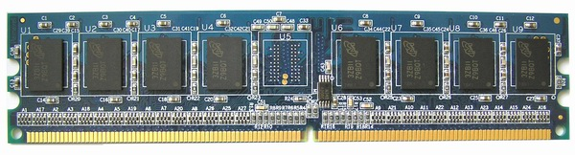
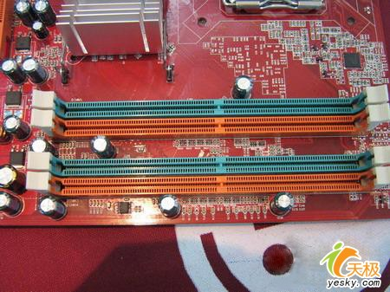
1.基本概念和主存储器
PC机主存储器的物理结构
主存储器由若干内存条组成
内存条的组成：
把若干片DRAM芯片焊装在一小条印制电路板上制成
内存条必须插在主板上的内存条插槽中才能使用
DDR和DDR2内存条：
均采用双列直插式，其触点分布在内存条的两面
DDR条有184个引脚，DDR2有240个引脚
PC机主板中一般都配备有2个或4个DIMM插槽

Slide 34
1.基本概念和主存储器
存储器芯片和CPU的连接
通过总线连接
地址线的连接
CPU地址线决定了整个主存空间的寻址范围，故比存储芯片地址引脚线多。若进行连续编址扩展，则将CPU地址线的低位和存储芯片地址线相连，高位部分用作字扩展时的片选信号的译码；交叉编址扩展则相反。
数据线的连接
CPU数据线数决定了一次可读写的最大数据宽度，故比存储芯片数据引脚线多，通常将CPU数据线连到多个进行位扩展的芯片中，使扩展后的位数与CPU数据线数相等
控制线的连接
如果CPU读/写命令线和存储芯片的读/写控制线都是一根，且电平信号一致，则可直接相连。若CPU读/写命令线分开，则需要分别进行连接。
ROM区和RAM区的划分
主存空间包括ROM和RAM区
ROM区用来存放BIOS等系统程序等，选用ROM芯片构造；RAM区用来存放用户程序，选用RAM芯片构造
选择存储芯片的类型和数量时，必须先确定好ROM区和RAM区的地址范围

Slide 35
1.基本概念和主存储器
CPU和主存的连接
CPU地址线A15～A0，数据线D7～D0，WR为读/写信号，MREQ为访存请求信号。0000H～3FFFH为系统程序区，4000H～FFFFH为用户程序区。用8K×4位ROM芯片和16K×8位RAM芯片构成该存储器，要求说明地址译码方案，并将ROM芯片、RAM芯片与CPU连接。
因为0000H～3FFFH为系统程序区，ROM区高两位总是00，低14位为全译码。
ROM区大小为：214×8位=16K×8位=16KB
ROM芯片数为：16K×8位 / 8K×4位 = 2×2 = 8，字方向扩展2倍，位方向扩展2倍
ROM芯片内地址位数为13位，连到CPU低13位地址线A12～A0
因为4000H～FFFFH为用户程序区，RAM区高两位是01、10、11，低14位为全译码。
RAM区大小为：3×214×8位=3×16K×8位= 48KB
RAM芯片数为：48K×8位 / 16K×8位 = 3×1 = 3，字方向上扩展3倍，位方向上不扩展。
RAM芯片内地址位数为14位，连到CPU低14位地址线A13～A0。

Slide 36
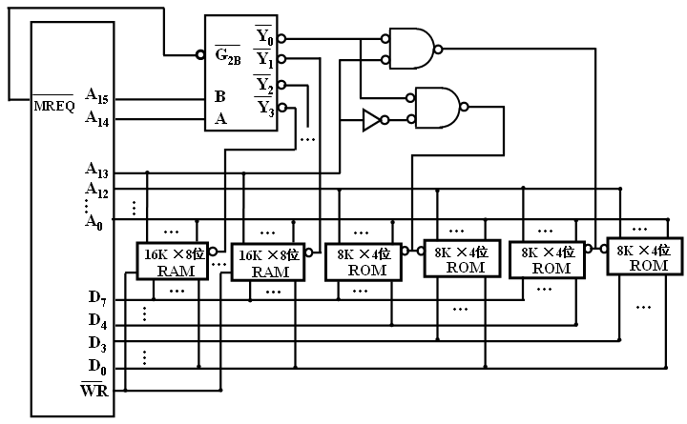
1.基本概念和主存储器
CPU和主存的连接
问题：为什么WR不连到ROM芯片上？
ROM芯片的片选信号由最高三位确定。
因为ROM芯片只能读，不能写，只要选中就是读，无需读写信号。
RAM芯片的片选信号由最高两位确定。
11X
01X
001
000
问题：是交叉还是连续编址方案？
问题：MREQ信号的作用是什么？
高位地址译码作为片选信号，故是连续编址！
为有效(低电平)时，表示选中主存读写。
片选信号CS是哪一个？

Slide 37
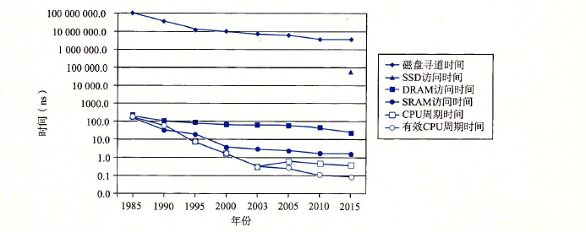
1.基本概念和主存储器
存储器与CPU速度差距愈来愈大
由于CPU工作速度很快，内存速度比较慢（差1～2个数量级），从内存取数或向内存写数时，CPU往往需要等待。
从上图可以看出什么？
DRAM、 硬盘与CPU 之间
的速度差距愈来愈大！
解决内存访问速度慢的措施有三个：
提高主存芯片本身的速度
采用多模块存储器技术
在主存和CPU之间加入Cache

Slide 38
1.基本概念和主存储器
提高DRAM存储器速度的措施
采用芯片内部行缓冲，以提高芯片本身的速度
反复多次使用芯片内部缓冲器中的内容，不需每次都重复进行“行访问”
DDR SDRAM (Double data-rate synchronous DRAM)和DDR2 SDRAM
时钟频率 内部频率 传输频率
=100MHz =100MHz =200MHz
时钟频率 内部频率 传输频率
=100MHz =200MHz =400MHz
存储单元
阵列
数据总线
存储单元
阵列
数据总线
DDR SDRAM
DDR2 SDRAM

Slide 39
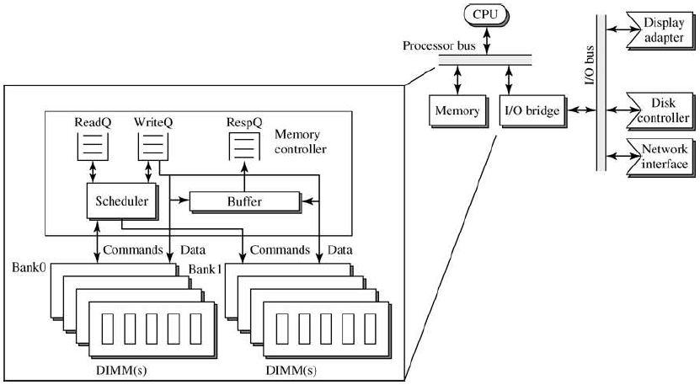
1.基本概念和主存储器
提高DRAM存储器速度的措施
多模块技术
2个、4个或多个存储器同时工作

Slide 40
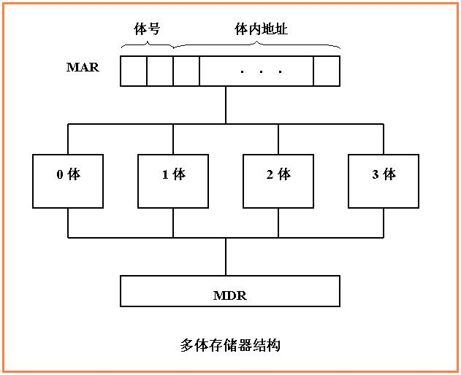
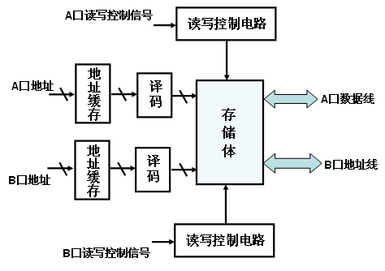
1.基本概念和主存储器
提高DRAM存储器速度的措施
多模块技术
多体存储器
由若干个小体组成
共用地址寄存器MAR和数据寄存器MDR
不能提高数据访问速度
双口存储器
通常作为双口RAM或指令预取部件
两套独立的读/写控制电路、地址缓存、地址译码及地址线和数据线
能同时进行两个数据的读/写
多模块存储器
也包含多个小体
每个体有其自己的MAR、MDR和读写电路
可独立组成一个存储模块
能提高数据访问速度
根据不同的编址方式可分为
连续编址和交叉编址

Slide 41
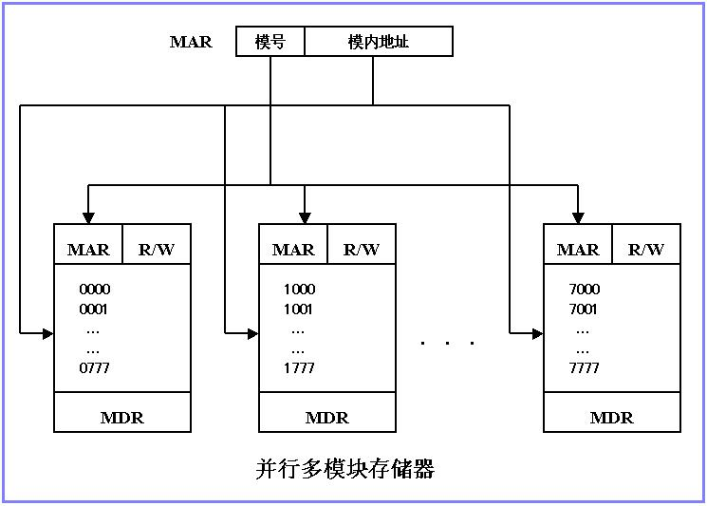
1.基本概念和主存储器
连续编址多模块存储器
按高位地址划分模块
程序从某个单元开始访问后，继续在同一模块访问，完毕后才跳到下一个。
为什么能提高吞吐量？
地址在同一模块内连续编号，称“连续编址”
例如：一个模块执行程序，另一个模块实现DMA访问，可提高存储器总的吞吐量。
使多个模块并行存取！
第0模块
第1模块
第7模块

Slide 42
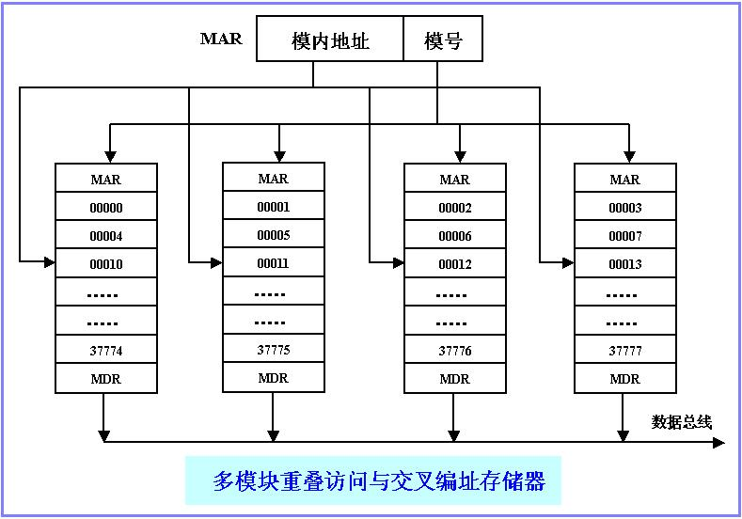
1.基本概念和主存储器
交叉编址多模块存储器
程序从某个单元开始访问后，总是在所有模块间交替进行。
按低位地址划分模块
地址在不同模块之间交叉编号，称“交叉编址”
每隔1/4周期在数据总线上得到一个信息，使主存吞吐量提高4倍!
第0模块
第1模块
第2模块
第3模块
为什么能提高吞吐量？
在存储地址“相关”或出现“转移”时，并行性被破坏。
使多个模块交叉存取！

Slide 43
小结
信息的存储、传送、处理单位
记忆单元 / 编址单位 / 存储单位 / 传输单位 / 机器字长
存储器分类
可按存取方式 / 易失性 / 可更改性 / 元器件 / 功能来分
半导体存储器随机访问存储器
SRAM ：速度快，容量小，可做快速小容量存储器
DRAM：速度慢，容量大，用作主存
RAM芯片组织：
存储阵列：按行、列排，分别由行地址和列地址指出位置
地址译码器：分行、列地址译码器
读写逻辑：可控制多个位平面的同一位数据一起读/写
提高存储器速度的措施：
芯片内采用行缓存，行内数据直接从缓存中取
采用多模块存储器，多个存储器交叉存取
引入Cache（下一讲的主要内容）

Slide 44
目录
基本概念和主存储器
高速缓冲存储器（Cache）
虚拟存储器（Virtual Memory）

Slide 45
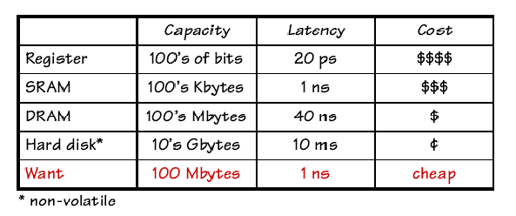
2.高速缓冲存储器（Cache）
存储器
到目前为止，已经了解到有以下几种存储器：
Register，SRAM，DRAM， Hard Disk，Magnetic Tape and Optical Disk
〈1KB
1ns
1MB
2ns
1GB
10ns
100GB
10ms
100GB
1ns
问题：你认为哪一种最适合做计算机的存储器呢？
单独用某一种存储器，都不能满足我们的需要！
考虑结合各种存储器的特点，采用分层存储器结构来构建计算机的存储体系！

Slide 46
2.高速缓冲存储器（Cache）
计算机中存储器的层次结构
典型存取时间
典型容量
1 ns(0.5~1cycle)
寄存器
<1KB
2 ns(1~3cycle)
cache存储器
1MB
内存储器
10 ns(10~100cycle)
主存储器(RAM和ROM)
256MB-1GB
10 ms (10~100cycle)
外存储器（软盘、硬盘、光盘）
外存储器
40GB-200GB
10 s
后备存储器（磁带库、光盘库）
10TB-100TB
分析：速度越快，成本较高
为提高性能/价格，各存储器组成一个层状塔式结构，取长补短，协调工作
工作过程：
1）CPU运行时，需要的操作数大部分来自寄存器
2）如需要从(向)存储器中取(存) 数据时，先访问cache，如在，取自cache
3）如操作数不在cache，则访问RAM，如在RAM中，则取自RAM
4）如操作数不在RAM，则访问硬盘，操作数从硬盘中读出→RAM →cache

Slide 47
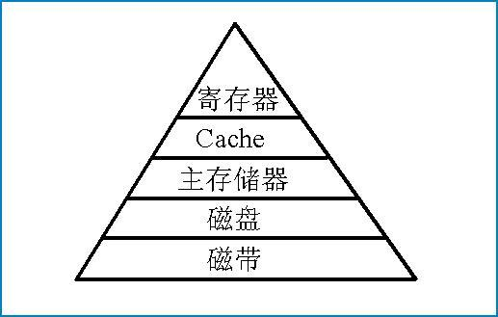
2.高速缓冲存储器（Cache）
传统存储器分级体系结构
传统结构
五层金字塔形分层系统从上到下的特点：
1，每位价格降低
2，容量增大
3，存取时间增大
4，访问频度降低
Traditional Memory Hierarchy

Slide 48
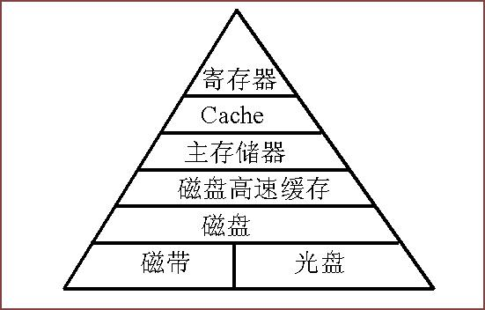
2.高速缓冲存储器（Cache）
现代存储器分级体系结构
开辟一部分内存区，用作“Disk Cache”，用于存放将被送到磁盘上的数据。
引入“Disk Cache”的好处：
(1)写盘时按“簇”进行，以避免频繁地小块数据写盘。
(2)有些中间结果数据在写回盘之前可被快速地再次使用。
Contemporary Memory Hierarchy
（现代结构）

Slide 49
2.高速缓冲存储器（Cache）
层次化存储器结构（Memory Hierarchy）
Lower Level
Memory
To CPU
Upper Level
Memory
Block X
From CPU
数据总是在相邻两层之间复制传送
Upper Level: 上层更靠CPU
Smaller, faster, and uses more expensive technology
Lower Level: 下层更远离CPU
Bigger, slower, and uses less expensive technology
Block: 最小传送单位是一个定长块，互为副本
Block Y
问题：为什么这种层次化结构是有效的？
主要是基于“程序访问局部化”特点！
时间局部性（Temporal Locality）
含义：刚被访问过的单元很可能不久又被访问
做法：让最近被访问过的信息保留在靠近CPU的存储器中
空间局部性 （Spatial Locality）
含义：刚被访问过的单元的邻近单元很可能不久被访问
做法：将刚被访问过的单元的邻近单元调到靠近CPU的存储器中

Slide 50
2.高速缓冲存储器（Cache）
加快访存速度措施之三：引入Cache
大量典型程序的运行情况分析结果表明
在较短时间间隔内，程序产生的地址往往集中在存储器的一个很小范围内
这种现象称为程序访问的局部性
程序具有访问局部性特征的原因
指令：指令按序存放，地址连续，循环程序段或子程序段重复执行。
数据：连续存放，数组元素重复、按序访问
程序访问局部性分为空间局部性和时间局部性
基于程序访问的局部性使访存要求能快速得到响应
在CPU和主存之间设置一个快速小容量的存储器，其中总是存放最活跃（被频繁访问）的程序块和数据，由于程序访问的局部性特征，大多数情况下，CPU能直接从这个高速缓存中取得指令和数据，而不必访问主存。
这个高速缓存就是位于主存和CPU之间的Cache！

Slide 51
2.高速缓冲存储器（Cache）
程序的局部性原理举例1
高级语言源程序
对应的汇编语言程序
sum = 0;
for (i = 0; i < n; i++)
sum += a[i];
*v = sum;
主存的布局:
0x0FC
I0
0x100
I1
0x104
指 令 数 据
I0: sum <-- 0
I1: ap <-- A A是数组a的起始地址
I2: i <-- 0
I3: if (i >= n) goto done
I4: loop: t <-- (ap) 数组元素a[i]的值
I5: sum <-- sum + t 累计在sum中
I6: ap <-- ap + 4 计算下1个数组元素的地址
I7: i <-- i + 1
I8: if (i < n) goto loop
I9: done: V <-- sum 累计结果保存至地址v
每条指令4个字节；每个数组元素4字节
指令和数组元素在内存中均连续存放
sum, ap ,i, t 均为通用寄存器；A，V为内存地址
I2
0x108
I3
0x10C
I4
0x110
I5
0x114
I6
• • •
0x400
a[0]
A
0x404
a[1]
0x408
a[2]
0x40C
a[3]
问题：指令和数据的时间局部性和空间局部性各自体现在哪里？
指令： 0x0FC（I0）→0x108（I3）→0x10C（I4）→0x11C（I8） →0x120（I9）
数据：只有数组在主存中：0x400→0x404→0x408→0x40C→……→0x7A4
0x410
a[4]
0x414
a[5]
N次
若n足够大，在一段时间内就一直在局部区
域内执行指令，故循环内指令的时间局部性好；按顺序执行，故程序的空间局部性好！
• • •
0x7A4
V
数组元素按顺序存放，也按顺序访问，所以，空间局部性好；每个数组元素都被访问1次，所以没有时间局部性。
BACK

Slide 52
2.高速缓冲存储器（Cache）
程序的局部性原理举例2
以下程序A和B中，哪一个对数组A引用的空间局部性更好？时间局部性呢？变量sum的空间局部性和时间局部性如何？对于指令来说，for循环体的空间局部性和时间局部性如何？
假定数组在存储器中按行优先顺序存放
程序段A:
int sumarrayrows(int A[M][N])
{
int i, j, sum=0;
for (i=0; i<M, i++)
for (j=0; j<N, j++)
sum+=A[i][j];
return sum;
}
M=N=2048时主存的布局:
0x0FC
I1
0x100
I2
• • •
指 令 数 据
for循环体
0x17C
I33
0x180
I34
0x184
I35
程序段B:
int sumarraycols(int A[M][N])
{
int i, j, sum=0;
for (j=0; j<N, j++)
for (i=0; i<M, i++)
sum+=A[i][j];
return sum;
}
• • •
0x400
A[0][0]
A
0x404
A[0][1]
• • •
A[0][2047]
0xc00
A[1][0]
0xc04
A[1][1]
• • •
sum

Slide 53
2.高速缓冲存储器（Cache）
程序的局部性原理举例2
0x0FC
I1
0x100
I2
程序段A:
……
int i, j, sum=0;
for (i=0; i<2048, i++)
for (j=0; j<2048, j++)
sum+=A[i][j];
return sum;
……
• • •
指 令 数 据
for循环体
0x17C
I33
0x180
I34
0x184
I35
• • •
程序段A的时间局部性和空间局部性分析
（1）数组A：访问顺序为A[0][0], A[0][1] ,……, A[0][2047];
A[1][0], A[1][1],…… ,A[1][2047];…… 与存放顺序一致，
故空间局部性好！
因为每个A[i][j]都只被访问一次，所以时间局部性差！
（2）变量sum：单个变量不考虑空间局部性；
每次循环都要访问sum，所以其时间局部性较好！
（3） for循环体：循环体内指令按序连续存放，所以空间局部性好！
循环体被连续重复执行2048x2048次，所以时间局部性好！
0x400
A[0][0]
A
0x404
A[0][1]
• • •
A[0][2047]
0xc00
A[1][0]
0xc04
A[1][1]
• • •
sum
实际上 优化的编译器使循环中的sum分配在寄存器中，最后才写回存储器！

Slide 54
2.高速缓冲存储器（Cache）
程序的局部性原理举例2
0x0FC
I1
0x100
I2
程序段B:
……
int i, j, sum=0;
for (j=0; j<2048, j++)
for (i=0; i<2048, i++)
sum+=A[i][j];
return sum;
}
• • •
指 令 数 据
for循环体
0x17C
I33
0x180
I34
0x184
I35
• • •
0x400
A[0][0]
A
0x404
A[0][1]
• • •
程序段B的时间局部性和空间局部性分析
（1）数组A：访问顺序为A[0][0], A[1][0] ,……, A[2047][0];
A[0][1], A[1][1],…… ,A[2047][1];…… 与存放顺序不一致，
每次跳过2048个单元，若交换单位小于2KB，则没有空间局部性！
（时间局部性差，同程序A）
（2）变量sum：（同程序A ）
（3） for循环体：（同程序A）
A[0][2047]
0xc00
A[1][0]
0xc04
A[1][1]
• • •
sum
实际运行结果(2GHz Intel Pentium 4):
程序A：59,393,288 时钟周期
程序B：1,277,877,876 时钟周期
程序A比程序B快21.5 倍!!

Slide 55
2.高速缓冲存储器（Cache）
Cache(高速缓存)是什么样的？
但是，对Cache深入了解有助于编写出高效的程序！
Cache是一种小容量高速缓冲存储器，它由SRAM组成
Cache直接制作在CPU芯片内，速度几乎与CPU一样快
程序运行时，CPU使用的一部分数据/指令会预先成批拷贝在Cache中，Cache的内容是主存储器中部分内容的映象
当CPU需要从内存读(写)数据或指令时，先检查Cache，若有，就直接从Cache中读取，而不用访问主存储器
数据访问过程：
Cache存储器
8
4
9
14
3
10
主存中的部分信息拷贝在Cache存储器中
4
10
主存储器
0
1
2
3
问题：要实现Cache机制需要解决哪些问题？
4
如何分块？
主存块和Cache之间如何映射?
Cache已满时，怎么办？
写数据时怎样保证Cache和MM的一致性？
给出的主存地址怎样转换为Cache地址？……
4
5
6
7
8
9
10
10
11
12
13
14
15
主存分成若干大小相同的块，称为主存块(Block)，Cache也被分成相同大小的块，称为Cache行（line）或槽（Slot）
Cache对程序员(编译器)是否透明？为什么？
是透明的，程序员(编译器)在编写/生成低级语言程序时无需了解Cache是否存在或如何设置。

Slide 56
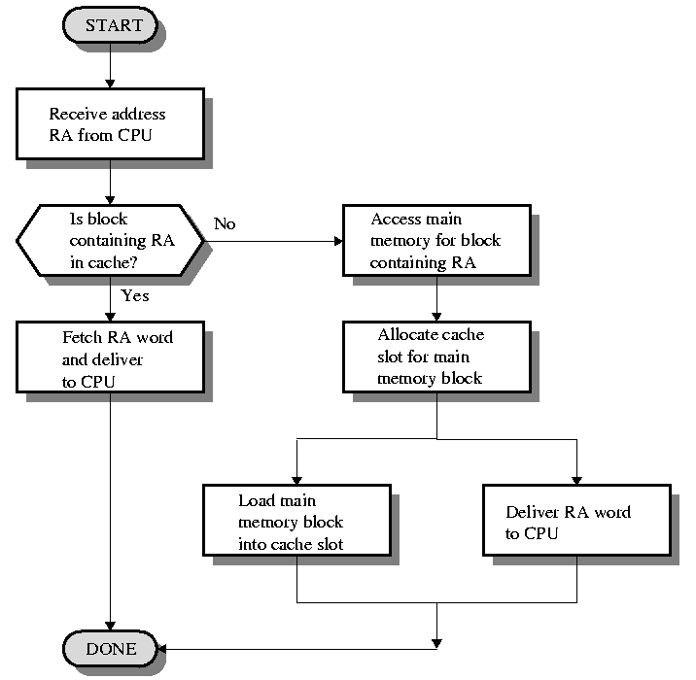
2.高速缓冲存储器（Cache）
Cache 的操作过程
如果被访问的信息不在cache中，称为缺失或失靶(miss)
问题：什么情况下，CPU产生访存要求？
缺失处理
在执行指令过程中，会取指令和读写数据！
如果被访问的信息在cache中，称为命中(hit)

Slide 57
2.高速缓冲存储器（Cache）
Cache映射(Cache Mapping)
什么是Cache的映射功能？
把访问的局部主存区域取到Cache中时，该放到Cache的何处？
Cache槽比主存块少，多个主存块映射到一个Cache槽中
如何进行映射？
把主存划分成大小相等的主存块（Block）
Cache中存放一个主存块的对应单位称为槽（Slot）或行（line）或块（Block）
将主存块和Cache槽按照以下三种方式进行映射
直接(Direct)：每个主存块映射到Cache的固定槽中
全相联(Full Associate)：每个主存块映射到Cache的任意槽中
组相联(Set Associate)：每个主存块映射到Cache的固定组中的任意槽中

Slide 58
2.高速缓冲存储器（Cache）
直接映射
Direct Mapped Cache（直接映射Cache)
把主存的每一块映射到一个固定的Cache槽（行）
也称模映射(Module Mapping)
映射关系为：
Cache槽号=主存块号 mod Cache槽数
举例：4=100 mod 16 （假定Cache共有16槽）
(说明：主存第100块应映射到Cache的第4槽中。)
特点：
容易实现，命中时间短
无需考虑淘汰（替换）问题
但不够灵活，Cache存储空间得不到充分利用，命中率低
例如，需将主存第0块与第16块同时复制到Cache中时，由于它们都只能复制到Cache第0槽，即使Cache其它槽空闲，也有一个主存块不能写入Cache。这样就会产生频繁的 Cache装入。

Slide 59
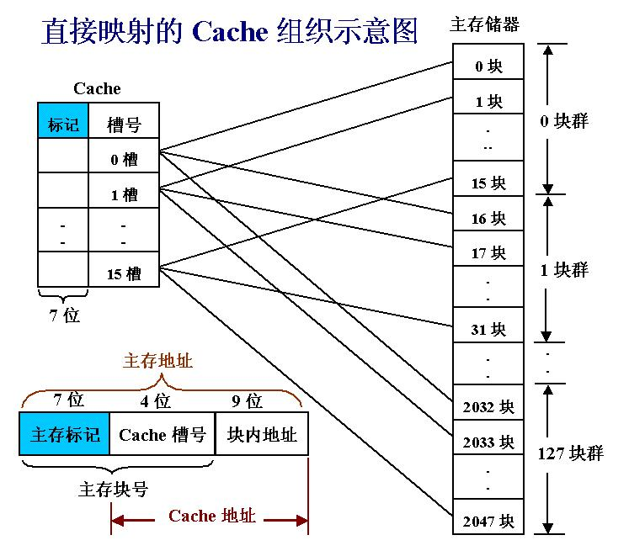
2.高速缓冲存储器（Cache）
直接映射Cache组织示意图
假定：
数据在主存和Cache之间按块传送的单位为512字。
Cache大小：2¹³字=8K字=16槽 x 512字/ 槽
主存大小： 2²⁰字=1024K字=2048块 x 512字/ 块
0000001
0220CH
Cache标记（tag）指出对应槽取自哪个主存块群
主存tag指出对应地址位于哪个块群
举例：假定Cache为空，如何对0220CH单元进行访问？
0000 0010 0010 0000 1100B第1块群中的0001块（即第17块）中第12个单元！

Slide 60
2.高速缓冲存储器（Cache）
Cache Organization: Cache Tag and Cache Index
假定主存地址为32位, 按字节编址
假定Cache是块大小为1B的直接映射Cache
Cache Index: The lower N bits of the memory address
Cache Tag: The upper (32 - N) bits of the memory address
31
N
0
Cache Tag
Example: 0x50
Cache Index
Ex: 0x03
Valid Bit
Cache “tag”
N
Cache Data
② =否？
2
Bytes
Byte 0
0
①
Byte 1
1
Byte 2
2
③ =1否？
1
0x50
Byte 3
3
:
:
:
利用了时间局部性：某字节不久又可能被用
没有利用空间局部性：某字节的邻近字节不久可能也被用，但没有被调到Cache（每次调入的一块信息只有一个字节！）
发生冲突概率增大，因为块小使映射到同一个Cache行的主存块增加
可以通过增大块的大小来利用空间局部性
N
N
Byte 2 - 1
2 - 1

Slide 61
2.高速缓冲存储器（Cache）
Ex2: 1 KB Direct Mapped Cache with 32 B Blocks
For a 2^{N} byte cache (N=10 in this example):
The uppermost (32 - N) address bits are always the Cache Tag
The lowest M address bits are the Byte Select (Block Size = 2^{M})
Suppose Block size is 32B , M=5
31
10 9
5 4
0
Cache Tag
Example: 0x50
Cache Index
Byte Select
Ex: 0x01
Ex: 0x00
②
④
①
Valid Bit
Cache Tag
Cache Data
Byte 31
:
Byte 1
Byte 0
0
③
1
0x50
Byte 63
:
Byte 33
Byte 32
1
2
3
:
:
:
Byte 1023
:
Byte 992
31

Slide 62
2.高速缓冲存储器（Cache）
Ex3: 64 KB Direct Mapped Cache with 16B Blocks
假定主存和Cache之间采用直接映射方式，块大小为16B。Cache的数据区容量为64KB，主存地址为32位，按字节编址。要求：说明主存地址如何划分，访存过程的硬件实现。
31
Memory Address
0
Byte
Hit
②
16
12
2
2
⑤
Byte offset
Mux
Tag
①
问题：Cache有多少行？容量多大？
Index
Block offset
16
128
Word
共 (64K / 16)= 4K 行
V
tag
data
容量 4Kx(1+16)+64Kx8=580Kbits=72.5KB,数据占64KB / 72.5KB = 88.3%
4K
Entries
1
6
3
2
3
2
3
2
3
2
=
Mux
③
3
2
④
Data

Slide 63
2.高速缓冲存储器（Cache）
如何计算Cache的容量？
Consider a cache with 64 Blocks and a block size of 16 bytes.
What block number does byte address 1200 map to?
答：地址1200对应存放在第11槽。
因为： [1200/16=75] module 64 = 11
How many total bits are required for a directed mapped cache with 16K Entries of data and 1-word blocks, assuming a 32-bit address?
(Cache :直接映射方式 、16K项数据、块大小为1个32位字、32位地址)
答：Cache的存储布局如下：
Cache共有16K x 4B= 64KB数据
14
2
1
32 –14 –2
32
所以，Cache的大小为：2¹⁴ ×(32 + (32-14-2)+1) = 2¹⁴×49 = 784 Kbits
若块大小为4个字呢？
2¹⁴ ×(4×32 + (32-14-2-2)+1) = 2¹⁴×143 = 2288 Kbits
若块大小为2^{m}个字呢？
2¹⁴ ×(2^{m}×32 + (32-14-2- m)+1)

Slide 64
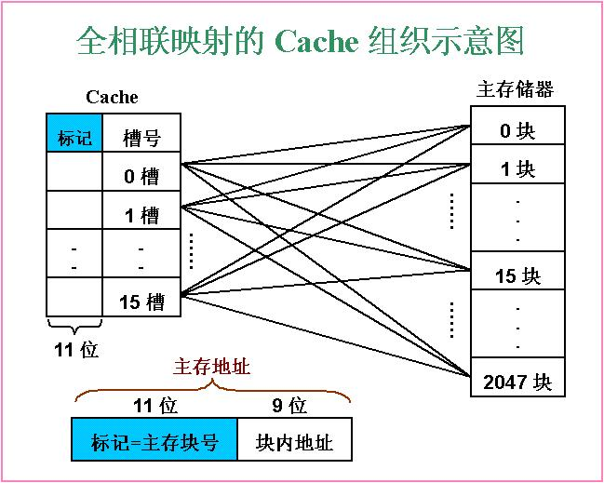
2.高速缓冲存储器（Cache）
全相联映射Cache组织示意图
各主存块可装到Cache任一槽Slot（行Line或项Entry）中。称为全映射或全相联映射
假定：
数据在主存和Cache之间块传送的单位为512字。
Cache大小：2¹³字=8K字=16槽 x 512字/ 槽
主存大小： 2²⁰字=1024K字=2048块 x 512字/ 块
Cache标记（tag）指出对应槽取自哪个主存块
主存tag指出对应地址位于哪个主存块
两个标记相等时，说明要找的地址在对应槽中。比较所有标记都不等，则缺失。
举例：假定Cache为空，如何对01E0CH单元进行访问？
0000 0001 1110 0000 1100B 是第15块中的第12个单元！可映射到任意cache槽中

Slide 65
2.高速缓冲存储器（Cache）
举例：Fully Associative
Fully Associative Cache
无需Cache索引，为什么？
因为同时比较所有Cache项的标志
By definition: Conflict Miss = 0
(全相联映射没有冲突失靶，因为只要有空闲Cache块，都不会发生冲突)
Example: 32bits memory address, 32 B blocks. 比较器位数多长？
we need N 27-bit comparators
31
4
0
Cache Tag (27 bits long)
Byte Select
Ex: 0x01
Cache Tag
Valid Bit
Cache Data
=
Byte 31
:
Byte 1
Byte 0
=
Byte 63
:
Byte 33
Byte 32
=
=
:
:
:
:
=

Slide 66
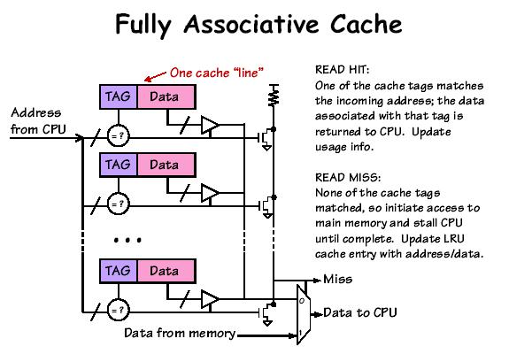
2.高速缓冲存储器（Cache）
全相连映射
比直接映射灵活，命中率高。
采用相联存取技术（按内容访问），实现复杂、速度慢。
Cache标志位数增加，比较逻辑成本随之增加。
不适合大容量Cache

Slide 67
2.高速缓冲存储器（Cache）
组相联映射（Set Associative）
组相联映射结合直接映射和全相联映射的特点
将Cache所有槽分组，把主存块映射到Cache固定组的任一槽中。也即：组间模映射、组内全映射。映射关系为：
Cache组号=主存块号 mod Cache组数
举例：假定Cache划分为：8K字=8组x2槽/组x512字/槽
4=100 mod 8
(主存第100块应映射到Cache的第4组的任意槽中。)
特点：
结合了直接映射和全相联映射的优点。当Cache的组数为1时，则变为相联映射；当每组只有一个槽时，则变为直接映射。
每组两个槽（称为2路组相联）较常用。一般每组4个槽以上的情况很少用。在较大容量的L2 Cahce和L3 Cahce中使用4-路以上。

Slide 68
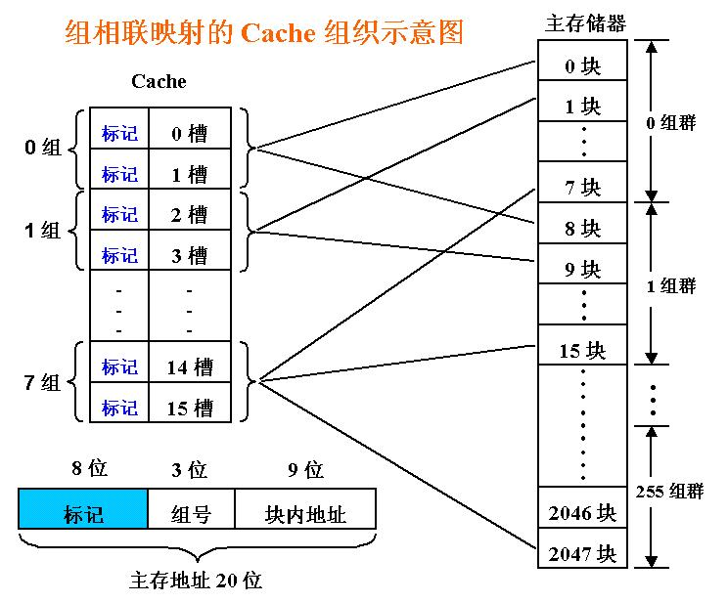
2.高速缓冲存储器（Cache）
组相联映射的Cache组织图
假定：
数据在主存和Cache之间按块传送的单位为512字。
Cache大小：2¹³字=8K字=16槽 x 512字/ 槽=8组x2槽/ 组x512字/ 槽
主存大小： 2²⁰字=1024K字=2048块 x 512字/ 块
Cache标记（tag）指出对应槽取自哪个主存组群
主存tag指出对应地址位于哪个主存组群中
两个标记相等时，说明要找的地址在对应槽中
举例：假定Cache为空，如何对0120CH单元进行访问？
0000 0001 0010 0000 1100B是第1组群中的001块（即第9块）中第12个单元。
所以，映射到第一组中。
将主存地址标记和固定Cache组中每个Cache标记进行比较

Slide 69
2.高速缓冲存储器（Cache）
例1：A Two-way Set Associative Cache
N-way set associative
N entries for each Cache Index (每个Cache组有N槽 or 行 )
N 个直接映射的行并行操作
Example: Two-way set associative cache
Cache Index 选择其中的一个Cache行集合（2行）
对这个集合中的两个Cache行的Tag并行进行比较
根据比较结果确定信息在哪个行，或不在Cache中
Cache Index
Cache Tag
Cache Data
Cache Data
Cache Tag
Valid
Cache Block 0
Cache Block 0
:
:
:
①
:
:
:
②
⑤
②
Adr Tag
⑤
Compare
1
Mux
0
Compare
Sel 1
Sel 0
③
OR
③
Hit
Cache Block
④

Slide 70
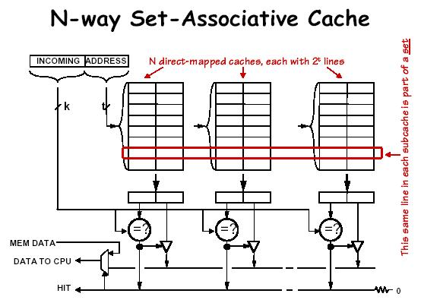
2.高速缓冲存储器（Cache）
例2：A N-way Set Associative Cache

Slide 71
2.高速缓冲存储器（Cache）
Disadvantage of Set Associative Cache
N-way Set Associative Cache相对于 Direct Mapped Cache:
比较器的个数为：N:1
需要额外的MUX延时
数据在判断是否命中后才被得到，而直接映射可“投机”预取
在直接映射中，可认为总是命中, 所以可先把数据取来，若失靶则再恢复
Cache Index
Cache Tag
Cache Data
Cache Data
Cache Tag
Valid
Cache Block 0
Cache Block 0
:
:
:
:
:
:
Adr Tag
Compare
Sel1
1
Mux
0
Sel0
Compare
OR
Cache Block
Hit

Slide 72
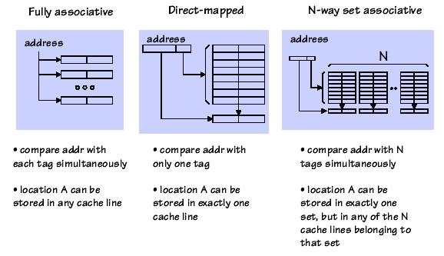
2.高速缓冲存储器（Cache）
三种映射方式总结

Slide 73
2.高速缓冲存储器（Cache）
命中率、失靶率、失靶损失
Hit: 要访问的信息在Cache中
Hit Rate(命中率)：在Cache中的概率
Hit Time (命中时间) ：在Cache中的访问时间，包括：
Time to determine hit/miss + Cache access time
(即： 判断时间+Cache访问)
Miss: 要找的信息不在Cache中
Miss Rate (缺失率) = 1 - (Hit Rate)
Miss Penalty (缺失损失)：访问一个主存块所花时间
Hit Time << Miss Penalty （Why?）

Slide 74
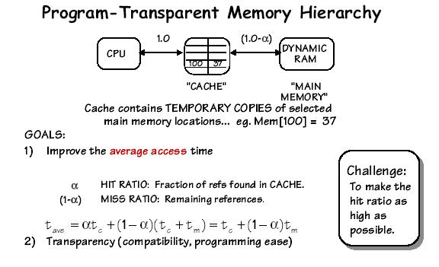
2.高速缓冲存储器（Cache）
Average access time(平均访问时间）
要提高平均访问速度，必须提高命中率！
Cache对程序员是透明的：程序不用管信息在主存还是在Cache！
完全由硬件完成在主存和Cache之间的信息交换

Slide 75
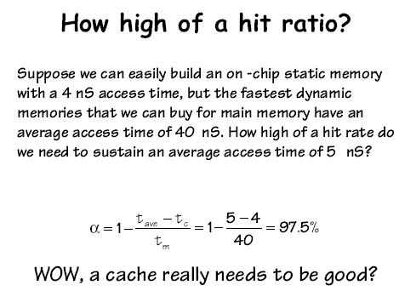
2.高速缓冲存储器（Cache）
看看命中率对平均访问时间的影响
设平均访问时间T ：
T = HT_{C}+ (1 - H)(T_{C}+ T_{M})
= T_{C}+ (1 - H)T_{M}
例1. 若命中率H=0.85, Tc=1 ns,
T_{M} =20ns，则平均访问时
间T为多少？
答： T = 4ns
例2. 若命中率H提高到0.95，
则结果又如何？
答： T = 2ns
例3. 若命中率为0.99呢？
答: T = 1.2ns
访问速度与命中率的关系非常大！

Slide 76
2.高速缓冲存储器（Cache）
高速缓存的失靶率和关联度
三种映射方式
直接映射：唯一映射（只有一个可能的位置）
全相联映射：任意映射（每个位置都可能）
N-路组相联映射：N-路映射（有N个可能的位置）
什么叫关联度？
一个主存块映射到Cache中时，可能存放的位置个数
直接映射：关联度最低，为1
全相联映射：关联度最高，为Cache行数
N-路组相联映射：关联度居中，为N
关联度和miss rate有什么关系呢？和命中时间的关系呢？
直观上，你的结论是什么？（ Cache大小和块大小一定时 ）
失靶率：直接映射最高，全相联映射最低
命中时间：直接映射最小，全相联映射最大
用例子来说明

Slide 77
2.高速缓冲存储器（Cache）
关联度示例
关联度为多少？
2
关联度为多少？
1
关联度为多少？
4
关联度为多少？
8

Slide 78
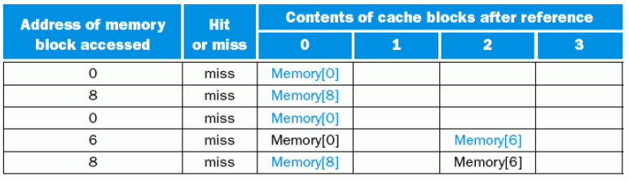
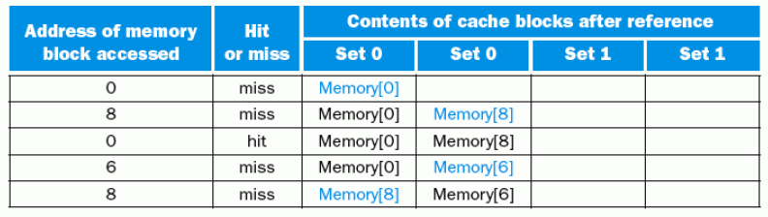
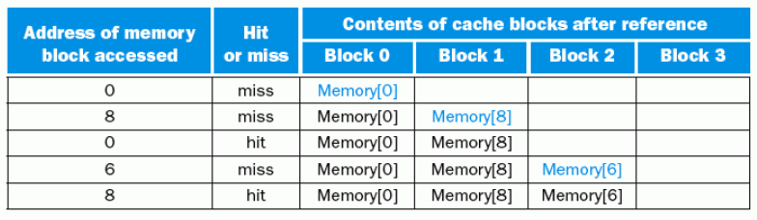
2.高速缓冲存储器（Cache）
例子：Cache缺失和关联度
设有三个大小相等的Cache，都有四行，每行一个字。
Cache1: 全相联
Cache2: 2-路组相联
Cache3: 直接映射
按以下主存块地址顺序访问，其缺失次数各为多少？
Cache块号=主存块号 mod 4
右边三种情况各对应哪种Cache?
直接映射
2路组相联
全相联
Cache组号=主存块号 mod 2
全相联的缺失率最低
直接映射最高！
相联度高，则缺失率低

Slide 79
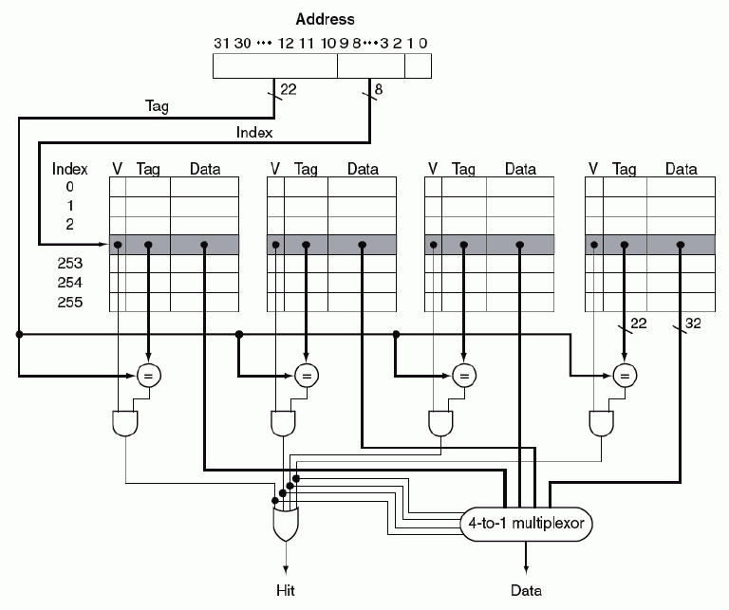
2.高速缓冲存储器（Cache）
关联度与标记位大小
主存地址32位，块大小为16字节，Cache总大小为4K块，问：标志位的总位数是多少？
4位
块内地址占几位？
直接映射方式下：
相当于每组1块，共4K组
标志占32-4-12=16位
总位数占4Kx16=64K位
关联度增加一倍(2-way)
每组2块，共2K组
标志占32-4-11=17位
总位数占4Kx17=68K位
关联度增加2倍(4-way)
每组4块，共1K组
标志占32-4-10=18位
总位数占4Kx18=72K位
全相联时：
整个为1组，每组4K块
如何只取其中某字节？
标志占32-4=28位
总位数占4Kx28=112K位

Slide 80
2.高速缓冲存储器（Cache）
The Need to Replace! (何时需要替换？)
Direct Mapped Cache:
映射唯一，无需考虑替换，毫无选择地用新信息替换老信息
N-way Set Associative Cache:
每个主存数据有N个Cache槽可选择，需考虑替换
Fully Associative Cache:
每个主存数据可存放到Cache任意槽中，需考虑替换
结论：若Cache miss in a N-way Set Associative or Fully Associative Cache，则可能需要替换。其过程为：
从主存取出一个新块
选择一个有映射关系的空Cache槽
对应的Cache槽已被占满而需要调入新的主存块时，必须考虑从cache槽中调出一个主存块

Slide 81
2.高速缓冲存储器（Cache）
替换(Replacement)算法
问题举例：
组相联映射时，假定第0组的两个槽分别被主存第0和8块占满，此时若需调入主存第16块，根据映射关系，它只能放到Cache第一组，因此，第一组中必须调出一块，那么调出哪一块呢？
这就是淘汰策略问题，也称替换算法。
常用替换算法有：
先进先出FIFO （first-in-first-out）
最近最少用LRU （ least-recently used）
最不经常用LFU （ least-frequently used）
随机替换算法（Random）
等等
这里的替换策略和后面的虚拟存储器所用的替换策略类似，将是以后操作系统课程的重要内容，本课程只做简单介绍。有兴趣的同学可以自学。

Slide 82
2.高速缓冲存储器（Cache）
写策略（Cache一致性问题）
为何要保持在Cache和主存中数据的一致？
因为Cache中的内容是主存块副本，当对Cache中的内容进行更新时，就存在Cache和主存如何保持一致的问题。
以下情况也会出现“Cache一致性问题”
当多个设备都允许访问主存时
例如：I/O设备可直接读写内存时，如果Cache中的内容被修改，则I/O设备读出的对应主存单元的内容无效；若I/O设备修改了主存单元的内容，则对应Cache槽中的内容无效。
当多个CPU都带有各自的Cache而共享主存时
某个CPU修改了自身Cache中的内容，则对应的主存单元和其他CPU中对应的Cache槽的内容都变为无效。
有两种情况
写命中（Write Hit）：要写的单元已经在Cache中
写不命中（Write Miss）：要写的单元不在Cache中

Slide 83
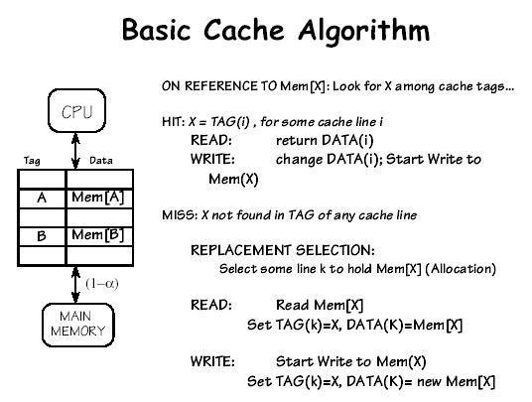
2.高速缓冲存储器（Cache）
基本的Cache处理算法

Slide 84
2.高速缓冲存储器（Cache）
Write Policy: Write Through versus Write Back
处理Cache读比Cache写更容易，指令Cache比数据Cache容易设计
对于写命中，有Two options
Write Through (通过式写、写直达、直写)
同时写Cache和主存单元
What!!! How can this be? Memory is too slow(>100Cycles)?
10%的存储指令使CPI增加到：1.0+100x10%=11
使用写缓冲（Write Buffer）
Write Back (一次性写、写回、回写)
在失靶时一次写回Cache块，每块有个修改位（“dirty bit-脏位”）
大大降低主存带宽需求，控制可能很复杂
对于写不命中，有Two options
Write Allocate (写分配)
将主存块装入Cache，然后更新相应单元
试图利用空间局部性，但每次都要从主存读一个块
Not Write Allocate (非写分配)
直接写主存单元，不装入主存块到Cache
直写Cache可用非写分配或写分配
写回Cache通常用写分配
为什么？

Slide 85
2.高速缓冲存储器（Cache）
Write Through中的Write Buffer
Cache
Processor
DRAM
Write Buffer
Memory Controller
在 Cache 和 Memory之间加一个Write Buffer
Processor: 同时写数据到Cache和Write Buffer
Memory controller: 将缓冲内容写主存
Write buffer (写缓冲) 是一个FIFO队列
一般有4项
在存数频率<<DRAM写（周期）频率情况下，效果好
最棘手的问题
Store frequency > 1 / DRAM write cycle(频繁写)时，使Write buffer 饱和(溢出)，会发生阻塞

Slide 86
2.高速缓冲存储器（Cache）
Write Buffer Saturation（写缓冲饱和）
Cache
Processor
DRAM
Write Buffer
发生写缓冲饱和的可能性
The CPU Cycle Time < DRAM Write Cycle Time (客观上如此)
Store frequency >> 1/ DRAM write cycle(又发生频繁写)
即：如果CPU 时钟宽度远远小于DRAM写周期，并且一段时间内发生大量的写操作，则不管写缓冲多大，都会发生写缓冲溢出（饱和）
如何解决写缓冲饱和？
加一个二级Cache
使用Write Back方式的Cache
Cache
L2
Cache
Processor
DRAM
Write Buffer

Slide 87
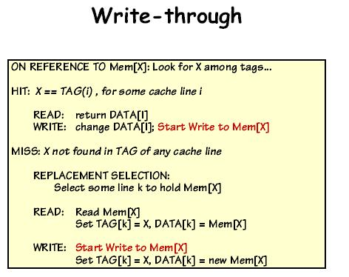
2.高速缓冲存储器（Cache）
写策略（Cache一致性问题）
问题1：以下算法描述的是哪种写策略？Write Through 、Write Allocate！
问题2：如果用非写分配， 则如何修改算法？

Slide 88
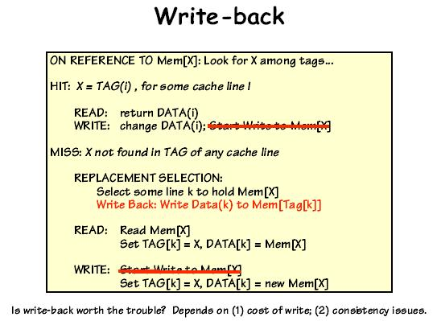
2.高速缓冲存储器（Cache）
写策略2：Write Back算法
问题：以下算法描述的是哪种写策略？
Write Back 、Write Allocate！

Slide 89
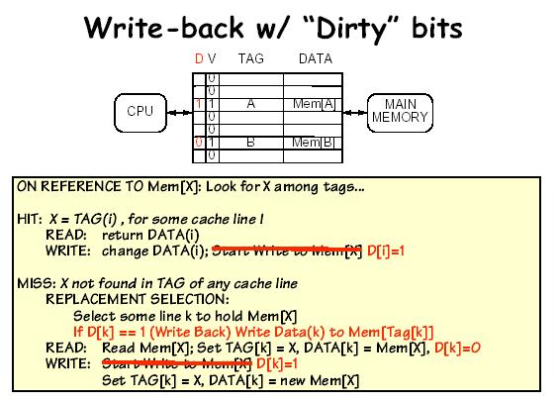
2.高速缓冲存储器（Cache）
写策略2：Write Back中的修改（“脏”）位

Slide 90
2.高速缓冲存储器（Cache）
Cache性能评估与改善
CPU时间：CPU执行时间+等待内存访问时间。即：
CPU时间=（CPU执行时钟数+Cache缺失引起阻塞的时钟数）X 时钟周期
Cache缺失引起阻塞的时钟数=读操作阻塞时钟数+写操作阻塞时钟数
读操作阻塞时钟数=(读的次数 / 程序) x 读缺失率 x 读缺失损失
写操作的情况较复杂：
回写（write back）:
替换时，需要一次性回写一个块，故会产生一些附加回写阻塞
写操作阻塞时钟数=(写次数/ 程序) x 写缺失率 x 写缺失损失+回写阻塞
直写（write through）:
包括写失靶和write buffer阻塞两部分
写操作阻塞时钟数=(写次数/ 程序) x 写缺失率 x 写缺失损失+写缓冲阻塞
假定回写阻塞或写缓冲阻塞可以忽略不计，则可将读和写综合考虑：
内存阻塞时钟数=(访存次数 / 程序) x 缺失率 x 缺失损失
内存阻塞时钟数=(指令条数 / 程序) x (缺失数/ 指令) x缺失损失

Slide 91
2.高速缓冲存储器（Cache）
举例: 失靶带来的损失到底多大？
设Code Cache的缺失率为2%，Data Cache的缺失率为4%。假定一个处理器在没有任何存储器阻塞时的CPI为2，miss penalty为100个时钟。如果用SPECint2000来衡量，则使用完全没有缺失的完美Cache，处理器的速度会快多少？
分析过程如下：
指令的缺失时钟数为：Ix2%x100=2.0xI
SPECint2000的访存指令(Load和Store)频度为：36%，所以
数据的缺失时钟数为：Ix36%x4%x100=1.44xI
指令和数据总的缺失时钟数为：2xI+1.44xI=3.44I，也即：
平均每条指令要有3.44个时钟处在存储器阻塞状态
因此，因为存储器阻塞而使得CPI数增大到2+3.44=5.44. 故：
CPU time with stalls
CPU time with perfect cache
IxCPIstallxClock cycle
IxCPIperfectxClock cycle
5.44
2
=
=
如果Cache不发生缺失，则处理器速度会快2.72倍。

Slide 92
2.高速缓冲存储器（Cache）
举例：处理器速度提高而存储器不变时的情况
例1：假定上例中CPI减为1，时钟宽度不变，则：
因为存储器阻塞而使得CPI数增大到1+3.44=4.44. 故：
CPU time with stalls
CPU time with perfect cache
IxCPIstallxClock cycle
IxCPIperfectxClock cycle
4.44
1
=
=
由此可知：存储器阻塞所花时间占整个执行时间的比例从：
3.44 / 5.44=63% 上升到 3.44 / 4.44=77%
结论：CPI越小，Cache阻塞的影响越大
上述两个例子说明：处理器性能越高，高速缓存的性能就越重要！
例2：假定上例中时钟频率加倍， CPI不变，则：
主存速度不太可能改变，故绝对时间不变，所以miss损失为200个时钟。
每条指令发生的总缺失时钟数为：(2%x200)+36%x(4%x200)=6.88
故：存储器阻塞使得CPI数增大到2+6.88=8.88
时钟快的机器的性能
时钟慢的机器的性能
IxCPIstallofslow xClock cycle
IxCPIstalloffast xClock cycle/2
5.44
8.88/2
1.23
=
=
=
由此可知：时钟快的机器的性能只是较慢时钟机器的1.2倍。
如果没有Cache缺失的话，应该是2倍！
结论：CPU时钟频率越高，Cache缺失损失就越大

Slide 93
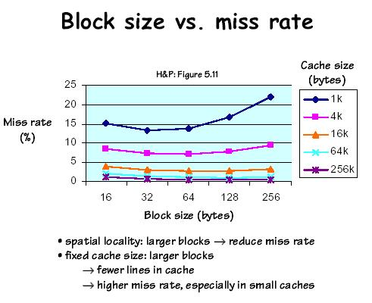
2.高速缓冲存储器（Cache）
Cache大小、Block大小和失靶率的关系
Cache性能由缺失率确定，而缺失率与Cache大小、Block大小、Cache级数等有关
Cache大小：Cache越大，Miss率越低，但成本越高！
Block大小：Block大小与Cache大小有关，且不能太大，也不能太小！

Slide 94
2.高速缓冲存储器（Cache）
Block Size Tradeoff (块大小的选择)
块大能很好利用 spatial locality， BUT:
块大，则需花更多时间读块，缺失损失变大
块大，则Cache项变少，缺失率上升
Average Access Time:
= Hit Time x (1 - Miss Rate) + Miss Penalty x Miss Rate
Miss
Penalty
Miss
Rate
Average
Access
Time
Exploits Spatial Locality
Increased Miss Penalty
& Miss Rate
Fewer blocks:
compromises
temporal locality
Block Size
Block Size
Block Size
所以，块大小必须适中！

Slide 95
2.高速缓冲存储器（Cache）
系统中的Cache数目
刚引入Cache技术时只有一个Cache。近年来多Cache系统成为主流
多Cache系统中，主要有两个考虑因素：
[1] 单级/多级
片内(On-chip)Cache: 将Cache和CPU作在一个芯片上
外部(Off-chip)Cache:不做在CPU内而是独立设置一个Cache
单级Cache：只用一个片内Cache
多级Cache：同时使用L1 Cache和L2 Cache，有些高端系统甚至有L3 Cache
L1 Cache更靠近CPU，其速度比L2快，其容量比L2大
[2] 联合/分立
分立：指数据和指令分开存放在各自的数据和指令Cache中
一般L1 Cache都是分立Cache，为什么？
L1 Cache的命中时间比命中率更重要！为什么？
联合：指数据和指令都放在一个Cache中
一般L2 Cache都是联合Cache，为什么？
L2 Cache的命中率比命中时间更重要！为什么？

Slide 96
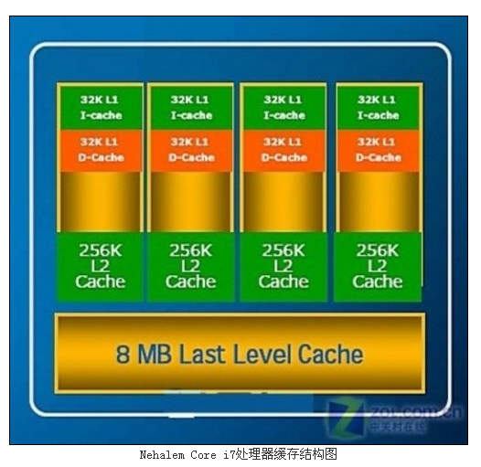
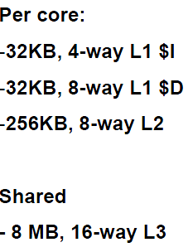
2.高速缓冲存储器（Cache）
多核处理器中的多级Cache

Slide 97
2.高速缓冲存储器（Cache）
多级cache的性能
采用L2 Cache的系统，其缺失损失的计算如下：
若L2 Cache包含所请求信息，则缺失损失为L2 Cache的访问时间
否则，要访问主存，并取到L1 Cache和L2 Cache（缺失损失更大）
例子：有一处理器的CPI为1，所有访问能在L1 Cache中命中，时钟频率为5GHz。假定访问一次主存的时间为100ns，包括所有的缺失处理。设平均每条指令在L1 Cache中的缺失率为2%，若增加一个L2 Cache，访问时间为5ns，而且容量大到使全局缺失率减为0.5%，问处理器速率提高了多少？
解：如果只有一级Cache，则缺失只有一种：
即：L1缺失(访问主存)，其缺失损失为：100nsx5GHz=500个时钟
CPI=1+500x2%=11.0
如果有二级Cache，则有两种缺失：
即：L1缺失(访问L2 Cache)：5nsx5GHz=25个时钟
L2缺失(访问主存)：500个时钟
CPI=1+25x2%+500x0.5%=4.0
因此，二者的性能比为11.0/4.0=2.8倍

Slide 98
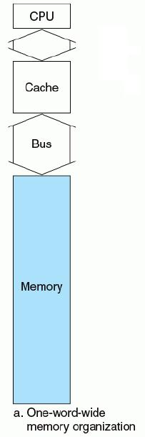
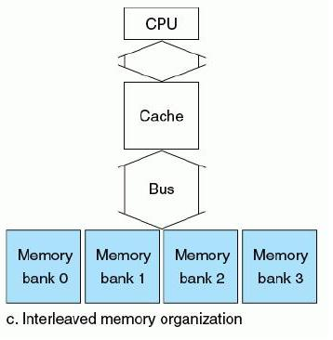
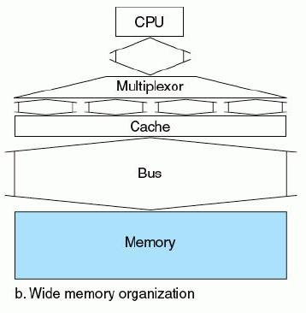
2.高速缓冲存储器（Cache）
设计支持Cache的存储器系统
指令执行过程中，发生Cache缺失时，必须到DRAM中取数据或指令
在DRAM和Cache之间传输的单位是Block
问题：怎样的存储器组织使得Block传输最快（miss penalty最小）呢？
存储器访问过程：
发送地址到内存：1个总线时钟
访问内存的初始化时间：10个总线时钟
从总线上传送一个字：1个总线时钟
假定一个Block有4个字，则缺失损失各为多少时钟？
Two-word: 2x(1+10+1)=24
Four-word: 1+10+1=12
Interleaved four banks
one-word: 1+1x10+4x1=15
4x(1+10+1)=48

Slide 99
2.高速缓冲存储器（Cache）
复习：SPARCstation 20’s Memory Module
one memory module （内存条）
Smallest: 4 MB = 16x 2Mb DRAM chips, 8 KB of Page Mode SRAM
Biggest: 64 MB = 32x 16Mb chips, 16 KB of Page Mode SRAM
“页模式”：一行为一页（块）
每个芯片有512行x512列，并有8个位平面
每次读/写各芯片内同行同列的8位，共16x8=128位
当CPU访问一块连续的内存区（即：行地址相同）时，可直接从行缓冲读取，行缓冲用SRAM实现，速度极快！
DRAM Chip 15
512 cols
256K x 8
= 2 Mb
DRAM Chip 0
One page
512 rows
256K x 8
= 2 Mb
512 × 8 SRAM
Cache行读要求从内存读一块连续区，给定一个首地址，采用突发传输方式
8 bits
bits<127:0>
512 × 8 SRAM
Memory Bus<127:0>
行缓冲
bits<7:0>
16个芯片的行缓冲可以缓存16x512x8位数据

Slide 100
2.高速缓冲存储器（Cache）
复习：128MB的DRAM存储器
(行地址i, 列地址j)
总容量＝128 MB
由8片DRAM芯片构成
每片 16Mx8 bits
行地址、列地址各12位
每1行共4096列(8位/列)
选中某一行并读出之后再由列地址选择其中的一列(8个二进位) 送出
在主存和CPU之间传送的是一个“Cache行”
一个Cache行通常位于同一个行缓冲中，第一次访存时间长，以后很快
DRAM 0
DRAM 7
地址A
4096行
bits
56-63
bits
48-55
bits
40-47
bits
32-39
bits
24-31
bits
16-23
bits
8-15
bits
0-7
63
63
56
56
55
55
48
48
47
47
40
40
39
39
32
32
31
31
24
24
23
23
16
16
15
15
8
8
7
7
0
0
存储控制器
主存储器地址 A 处的64-bit数据
: 行、列地址为(i,j)的8个单元
芯片容量：16MB=4096X4096X8位
64-bit 双字

Slide 101
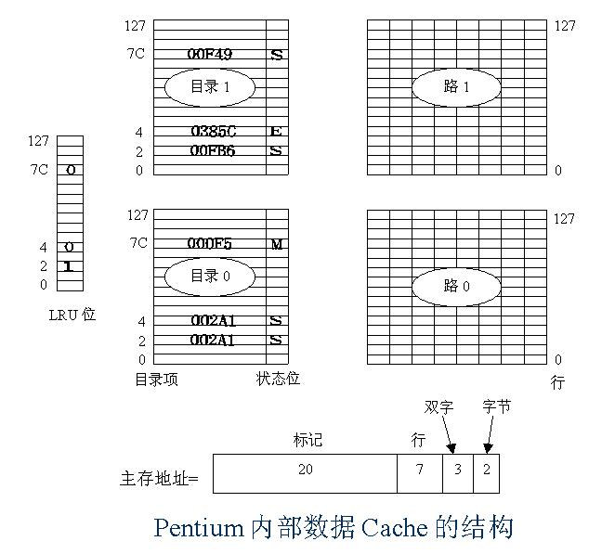
2.高速缓冲存储器（Cache）
实例：奔腾机的Cache组织
主存：4GB=2²⁰x 2⁷块x 2⁵B/块
Cache：8KB=128组x2槽/组x32B/槽
替换算法：
采用LRU，每组有一位LRU位，用于记录该组2个槽的使用情况。 可以这样规定：该位为0，则下次将淘汰第0槽。该位为1，则下次淘汰第1槽。
写策略：
默认方式为一次性写（Write Back），也可动态设置为通过式写（Write Through）。
Cache一致性：
支持MESI协议(在“计算机系统结构”课程详细介绍)。

Slide 102
2.高速缓冲存储器（Cache）
实例：内置FastMATH处理器
FastMATH处理器是MIPS结构的嵌入式微处理器
采用12级流水线结构
指令Cache和数据Cache分开
所以控制信号各自分开产生
Memory Address
各Cache有：
256 (16KB / 64B) 项
31
0
Byte
写操作比读操作复杂! 处理器提供了写通过和写回两种方式，由OS决定采用何种策略
SPEC2000int的指令、数据和综合缺失率分别为：0.4%, 11.4%, 3.2%
Hit
②
18
8
4
2
⑤
Byte offset
Mux
Tag
①
Index
Block offset
18
512
Word
V
tag
data
256
Entries
1
8
3
2
3
2
3
2
=
Mux
③
3
2
④
Data

Slide 103
2.高速缓冲存储器（Cache）
实例：Pentium 4的cache存储器
指令cache及指令预取部件
前端总线
64位,时钟频率
Pentium 4中有3个cache存储器，分成两级：
一级cache
数据缓存（L1数据cache），8KB
指令缓存， 8KB
二级缓存（L2 cache），容量为256 KB～2MB
总线
接口部件
预取
控制逻辑
L2
cache
(48GB/s)
256位，时钟频率
L1数据cache(8KB)

Slide 104

2.高速缓冲存储器（Cache）
缓存在现代计算机中无处不在
问题：缓存技术可以应用在哪些方面？
例如：
问题：缓存技术的实现手段和目的各是什么？
将大容量慢速存储器中当前刚用过的局部数据复制或暂存在小容量快速存储器中，由于信息访问的局部性特点，可提高总体访问效率。

Slide 105
2.高速缓冲存储器（Cache）
小结
引入Cache的基础是程序访问的局部化特性
时间局部性和空间局部性
引入Cache减少了对内存的访问，CPU能在快速的Cache中得到信息
Cache和主存之间的映射方式
直接映射（模映射）：地址=标志 | cache行索引 | 块内地址
全相联映射（全映射）：地址=标志 | 块内地址
组相联映射（组间模映射，组内全映射）：地址=标志 | cache组索引 | 块内地址
如何提高cache的命中率？
增大cache容量，适中的块大小
采用多级cache技术(2级或3级等)
采用快速查找算法，并采用并行判定是否命中
不能命中时，采用有效的算法将读入的内容替换cache中暂时不使用的内容
编译器优化目标程序
程序员写出cache-friendly的程序
Cache的写策略
Write Back 和Write Through

Slide 106
目录
基本概念和主存储器
高速缓冲存储器（Cache）
虚拟存储器（Virtual Memory）

